Slide 1

点估计
参数估计
统计推断
区间估计
参数假设检验
假设检验
非参数假设检验

Slide 2

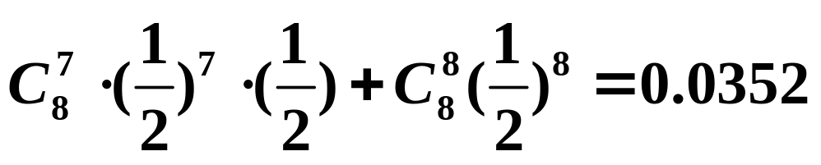
第八章 假设检验
引 例
在一次社交聚会中，一位女士宣称她能区分在熬好的咖啡中，是先加奶还是先加糖，并当场试验，结果8杯中判断正确7杯。
该女士是否具备鉴别力？
推理思路：
假设该女士不具备鉴别能力，则每杯咖啡猜正确的概率为1/2，
8杯中猜对7杯以上的概率为:

Slide 3
例. (习题八, 第4题) 已知金属锰的熔化点 X ~ N(μ, σ²), 实际测试 5 次, 得到结果如下(单位 ℃ ):
1269, 1271, 1256, 1265, 1254
取显著性水平α = 0.05, 问: 能否认为锰的熔化点是 1260 ℃?
解. 按题意, 提出假设
H₀: μ = 1260; H₁: μ ≠1260

Slide 4
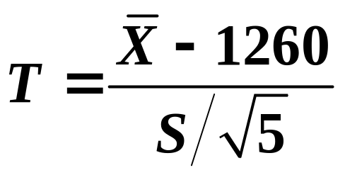
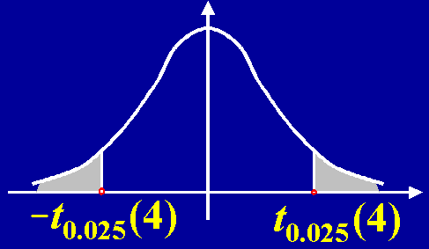
构造检验统计量
则如果 H₀ 成立, T ~ t (4);
记检验统计量 T 的统计值为 t, 它反映了样本均值与 1260 的差异, 因此, | t | 越大, 对H₁ 越有利,
由 T ~ t (4), 拒绝域为
| t |＞t_{0.025}(4)

Slide 5
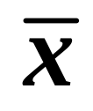
计算样本的均值和方差, 有
= 1263, s = 7.6485
于是 t = 0.8771; 查表, 有 t_{0.025}(4) =
2.7764
由于 | t | = 0.8771＜t_{0.025}(4), 故接受H₀, 即可以认为锰的熔化点是 1260 ℃。

Slide 6
假设检验的基本概念
1.原假设 H₀ 和对立假设(备择假设)H₁
2.假设检验的检验统计量
要求：检验统计量的取值范围和变化情况，能包含和反映 H₀ 与 H₁ 所描述的内容, 并且当H₀成立时,能够确定检验统计量的概率分布。
3.假设检验的显著性水平
小概率事件的标准α称为假设检验的显著性水平。
通常, 取α= 0.05 或 0.01。

Slide 7
4. 假设检验的拒绝域和接受域
使原假设 H₀ 得以接受的检验统计量的取值区域称为检验的接受域；使原假设 H₀ 被拒绝的检验统计量取值的区域称为检验的拒绝域。

Slide 8
假设检验的基本步骤
(1) 根据实际问题提出原假设H₀和对立假设H₁
(2) 建立检验统计量：
当H₀成立时,能够确定检验统计量的概率分布；
(3) 确定H₀ 的拒绝域：
根据实际问题选定显著性水平α, 依据检验统计量的分布和 H₀的内容, 确定H₀的拒绝域；
(4) 决策：
根据检验统计量的统计值是否落在拒绝域, 确定拒绝或接受H₀.

Slide 9
思考：
?
假设检验的基本思想 ─ 具有概率性质的反证法
一般意义的反证法要求在原假设下导出的结论
是绝对成立的，如果导出矛盾的结论，就真正推翻
了原来的假设。
带有概率性质的反证法，导出的结论只是与实
际推断原理矛盾。但小概率事件在一次实验中并非
绝对不能发生，只是发生的概率很小而已。

Slide 10

二. 假设检验的两类错误
◆第一类错误
拒绝了一个正确的结论, 又称为 “弃真” 错误;
◆第二类错误
接受了一个错误的结论, 又称为 “纳伪” 错误。
犯第一类错误的概率是
P{ 拒绝 H₀ | H₀ 成立 } =
α
犯第二类错误的概率是
?
P{ 接受 H₀ | H₀ 不成立 }
β
= 1-α

Slide 11




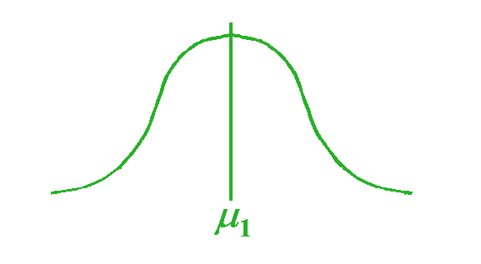

在例1中，有H₀: μ = 0; H₁: μ ≠0。
如图所示：
红色阴影部分面积为犯第一类错误的概率α，
黄色阴影部分面积为犯第二类错误的概率β。
β
α/2
α/2
o

Slide 12
奈曼—皮尔逊(Neyman-Pearson)原则：
先控制犯第一类错误的概率α，然后再使犯第二类错误的概率β尽可能地小。
本章介绍的正态分布总体参数的假设检验方法，经证明，都是一定条件下β最小的显著性检验，称为最优检验。

